Slide 1
Highlight Maker 멀티미디어 시스템
6조
김진우(2010104038)
오영택(2012104102)
조주영(2012104126)
이상록(2012104110)
담당 교수님 : 박광훈

Slide 2


프로젝트 주제
영상 Contents 시청자의 표정 인식을 통해 하이라이트 영상 생성
실시간으로!!

Slide 3

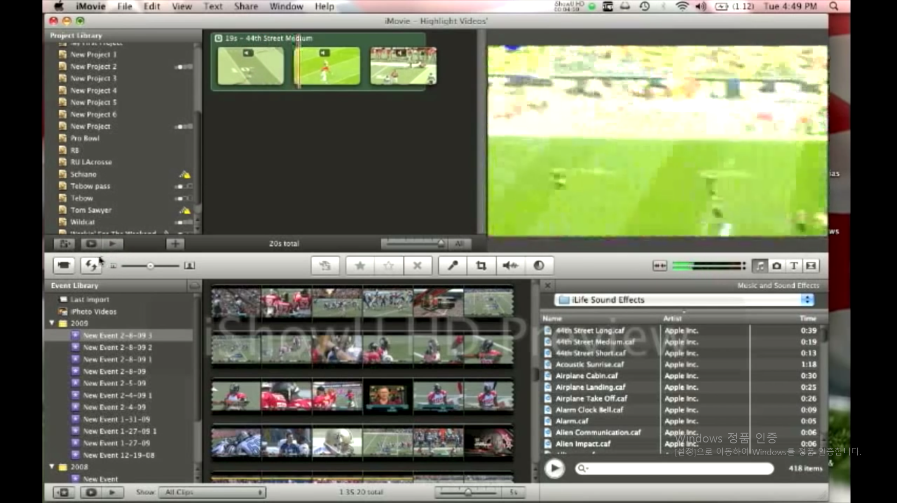
선정 배경
Before
After
Notes:
기존의 하이라이트 영상을 제작 시, 영상 시청 후 추가적인 시간을 소비하여 수동적으로 제작해야 했다. 하지만 본 프로젝트는 추가적인 시간을 소비하지 않고 시청 종료직후 자동으로 하이라이트 영상이 제작된다

Slide 4
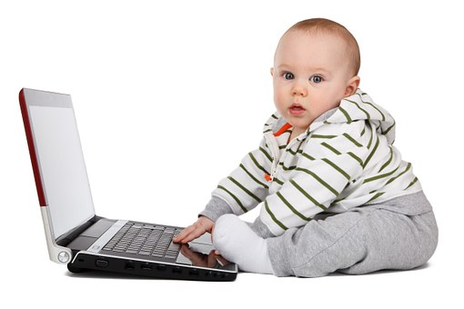
선정 배경
심지어 아이도!!
Notes:
기존의 하이라이트 영상을 제작 시, 영상 시청 후 추가적인 시간을 소비하여 수동적으로 제작해야 했다. 하지만 본 프로젝트는 추가적인 시간을 소비하지 않고 시청 종료직후 자동으로 하이라이트 영상이 제작된다

Slide 5
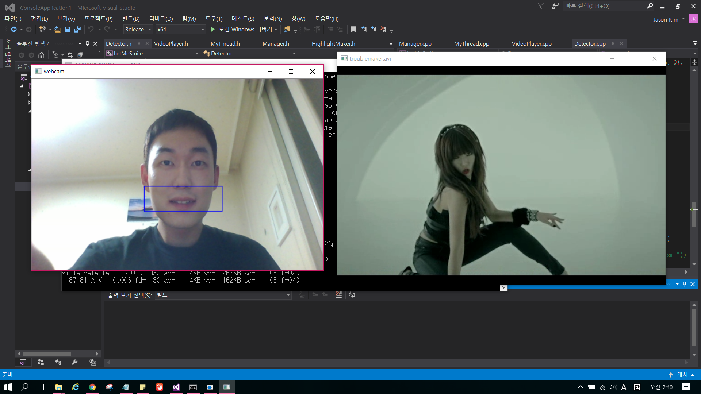
Project Sequence
Start!

Slide 6
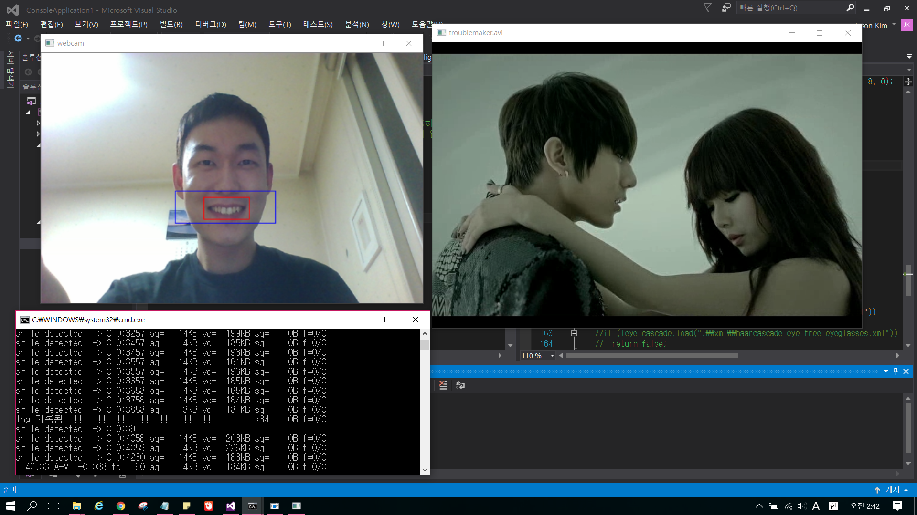
Project Sequence
Detect!

Slide 7
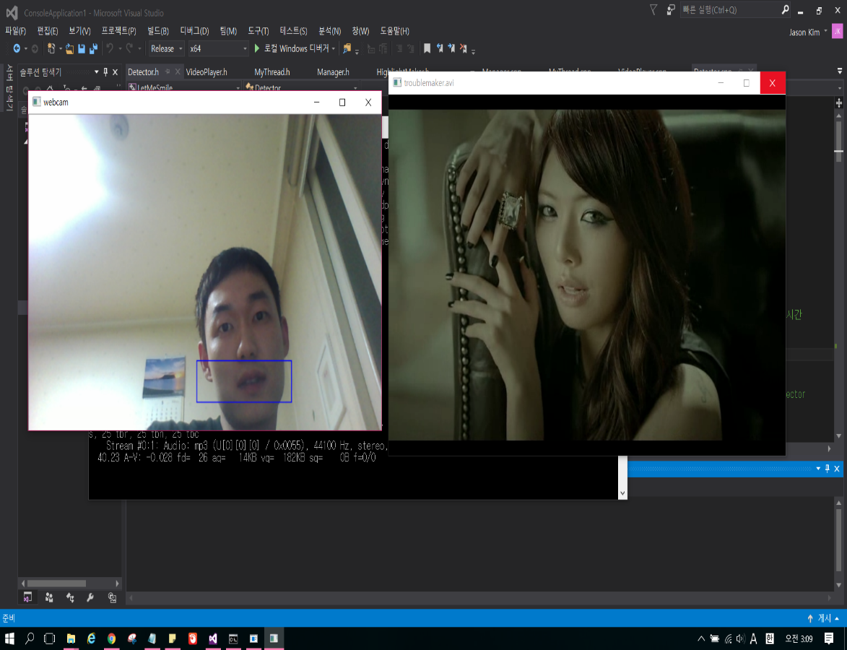
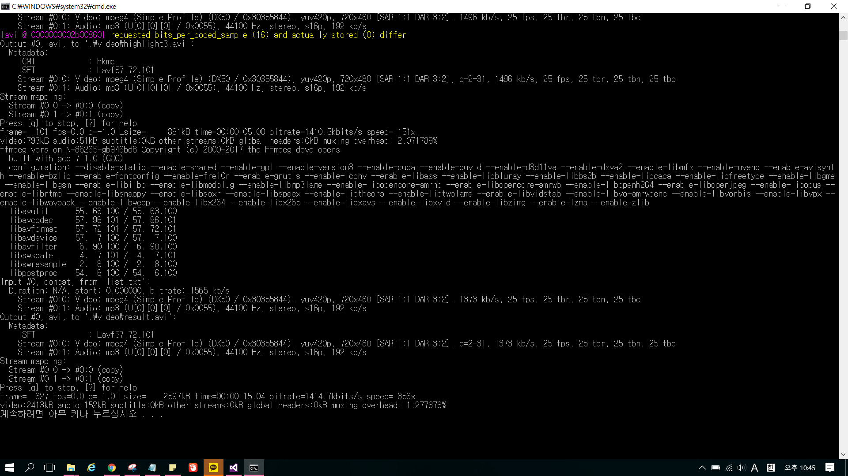

Project Sequence
End!

Slide 8
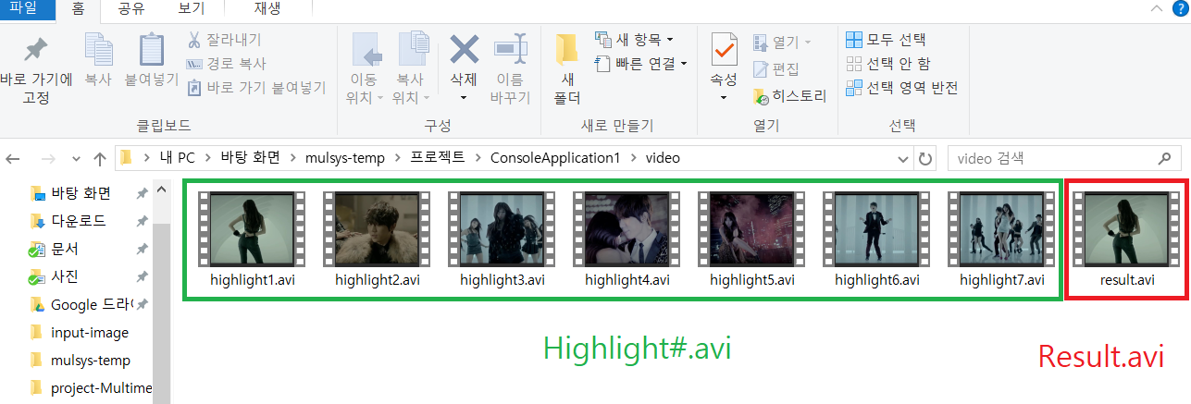
Project Sequence
Result!

Slide 9
DEMO

Slide 10





개발 환경

Slide 11
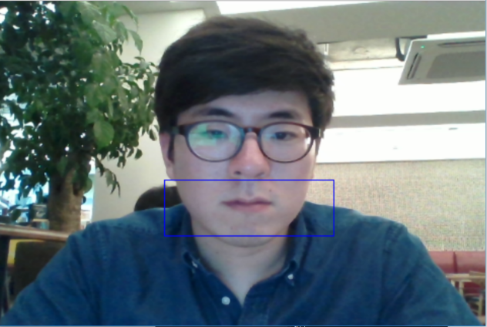
Detection
초기
변형

Slide 12
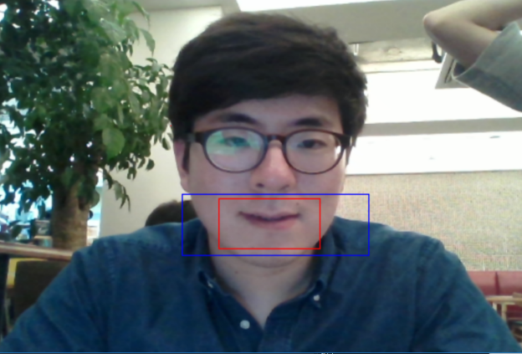
Detection
웃음 감지

Slide 13
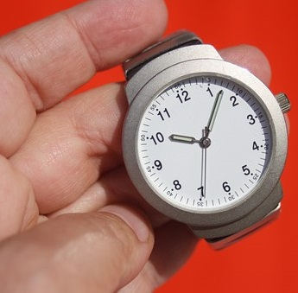
Detection
웃음 감지
로그 기록

Slide 14
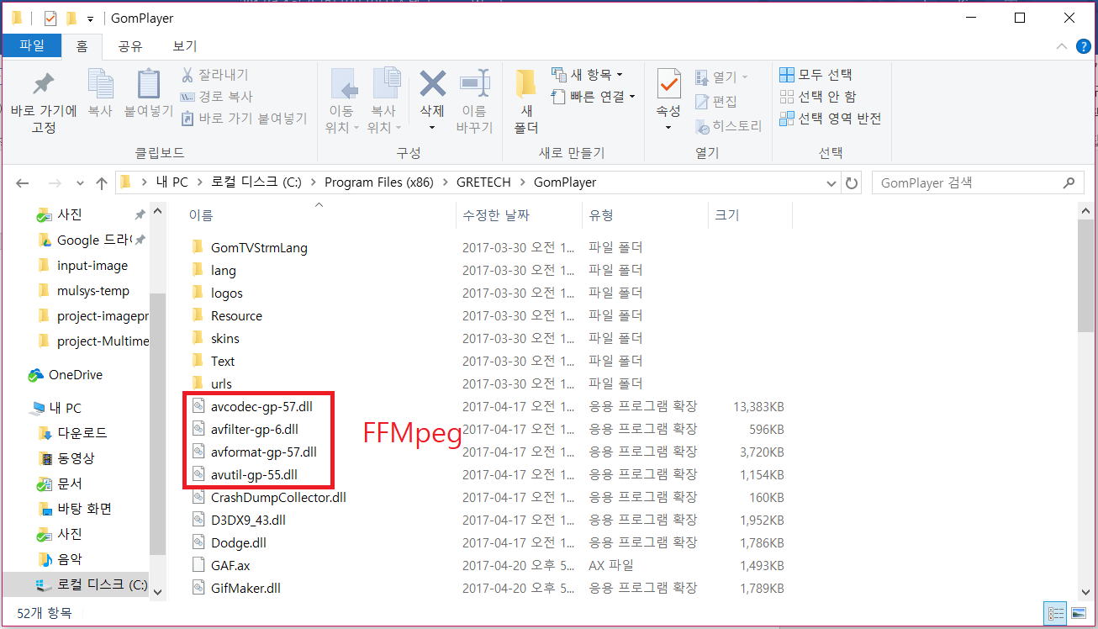
Famous FFmpeg
이 외에도 KM플레이어, VLC플레이어 등 많은 곳에서 ffmpeg 사용!

Slide 15
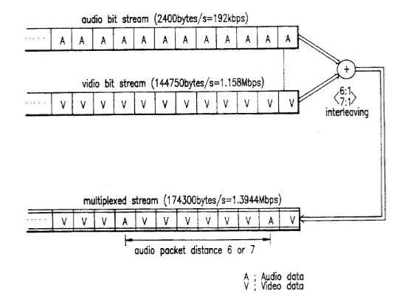
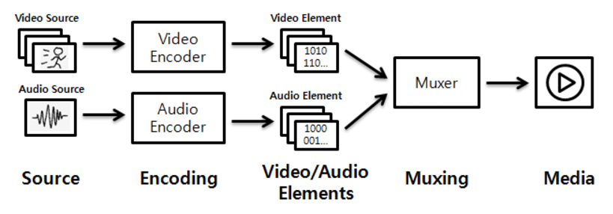
동영상의 원리

Slide 16
avcodec.lib
avformat.lib
avutil.lib
3개는 필수로 쓰이는 라이브러리!

Slide 17
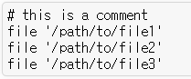
ffplay.exe
ffmpeg.exe
Split 부분 :
Concatenate 부분 :

Slide 18
개선방향

Slide 19
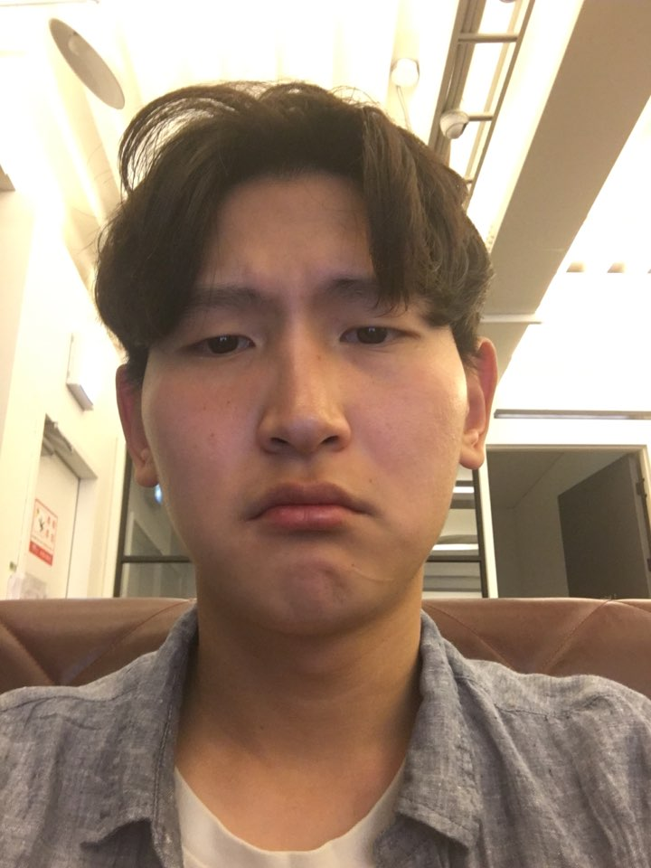
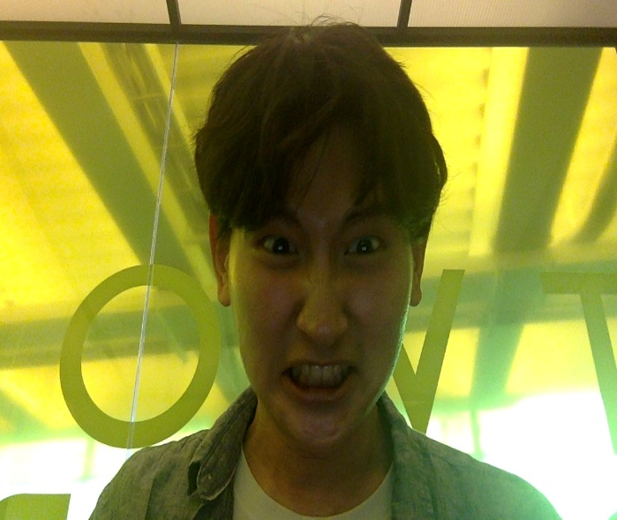
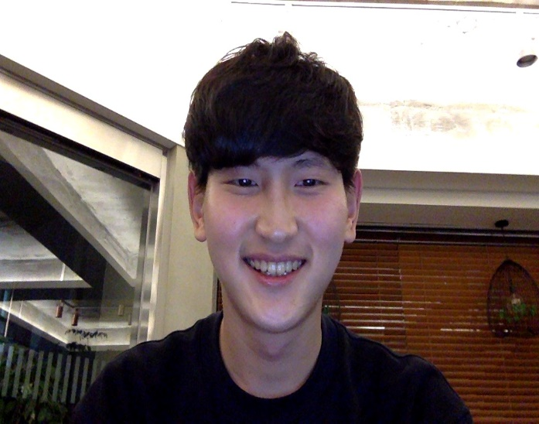

Labeling
화남
놀람
기쁨
슬픔
2
3
0
0
1

Slide 20
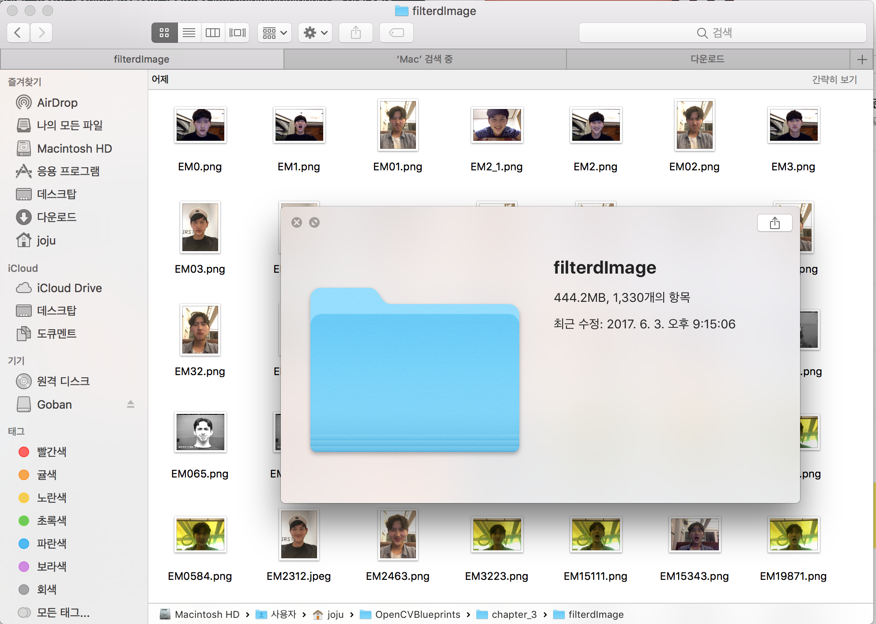
Data Set

Slide 21
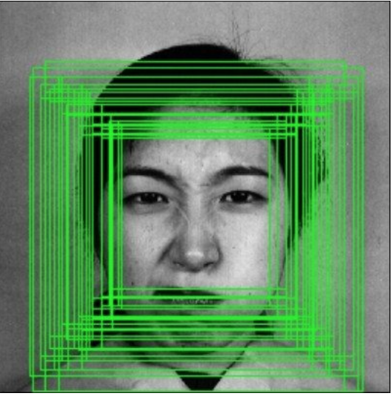
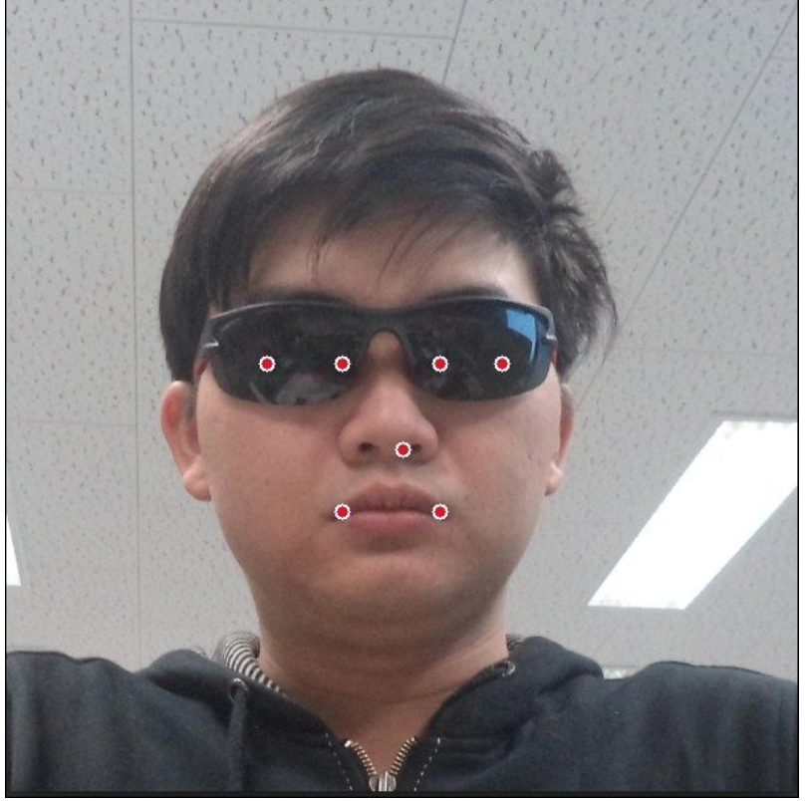
Facial Components
Bounding Box
Face Landmarks

Slide 22
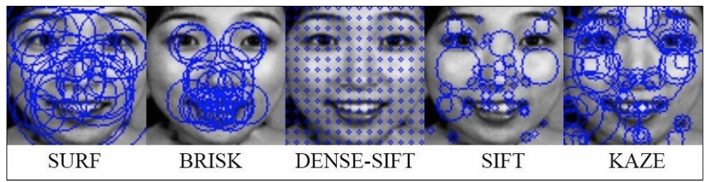
Feature Extraction

Slide 23
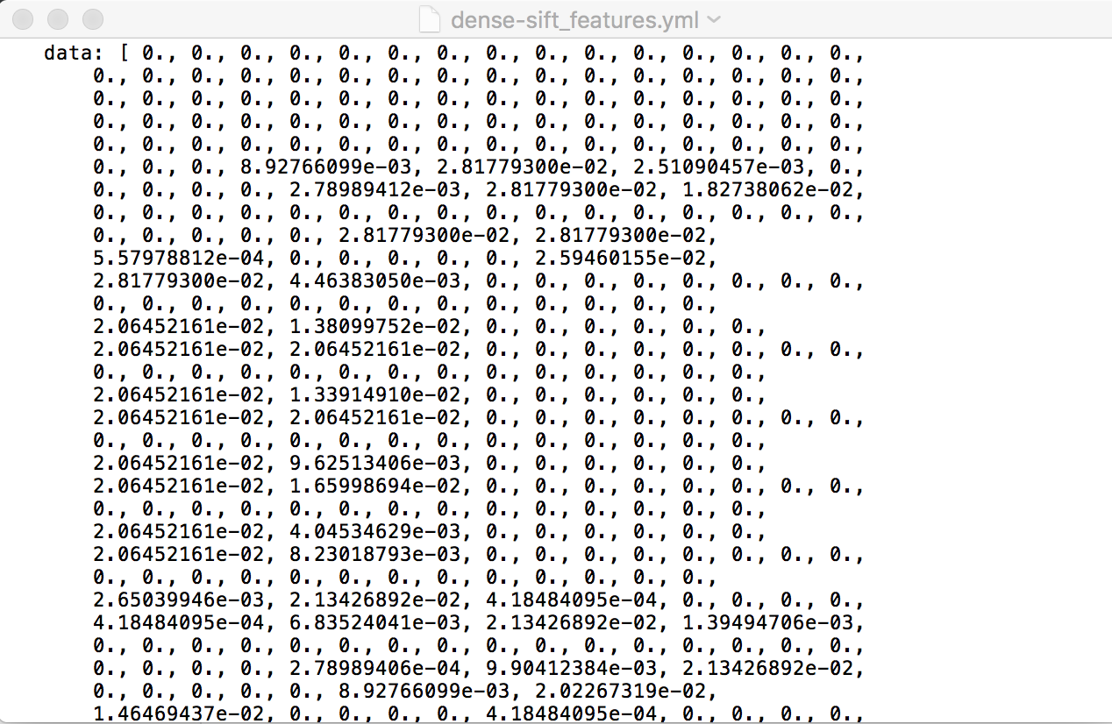
Feature Data

Slide 24
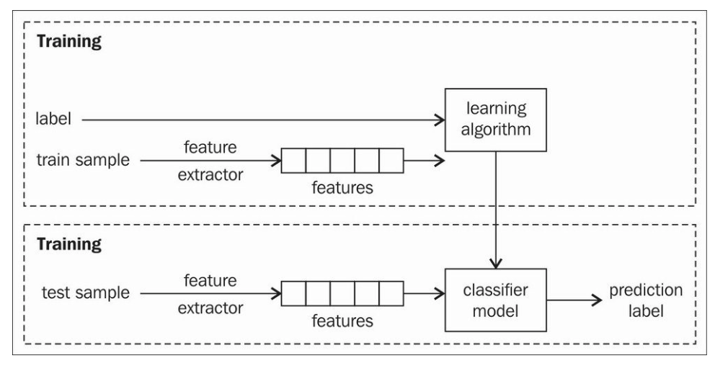

SVM 이란?

Slide 25
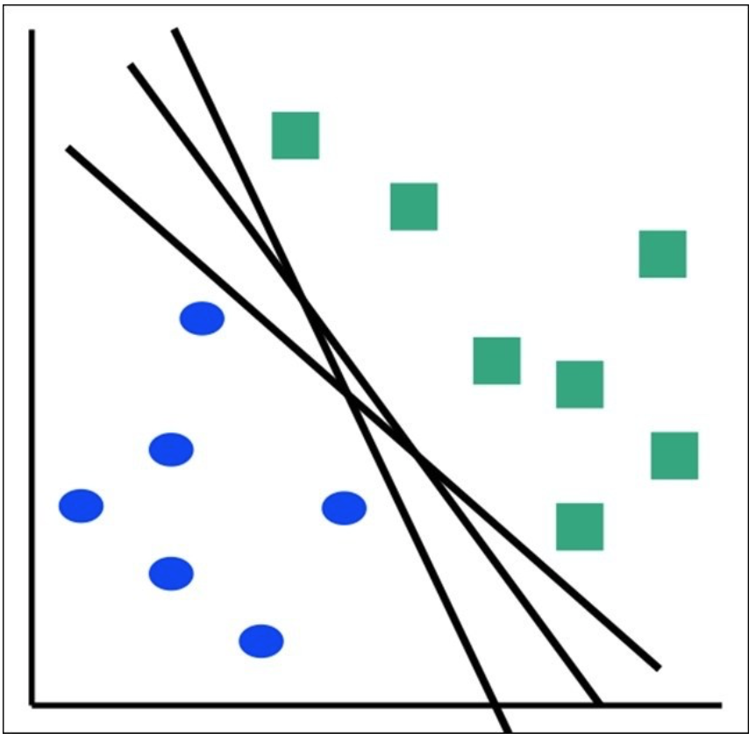
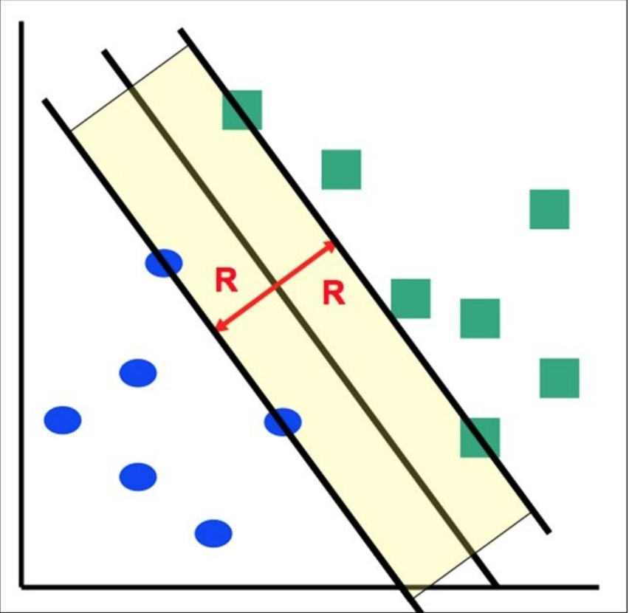
SVM 이란?

Slide 26
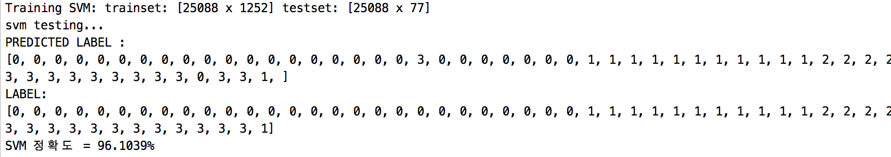
테스트 결과

Slide 27

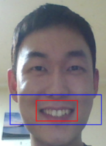
FACE
TEST
기쁨
PREDICT

Slide 28
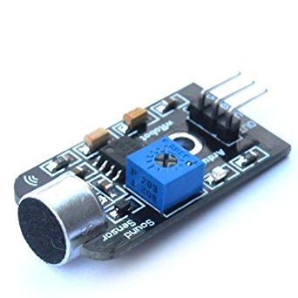
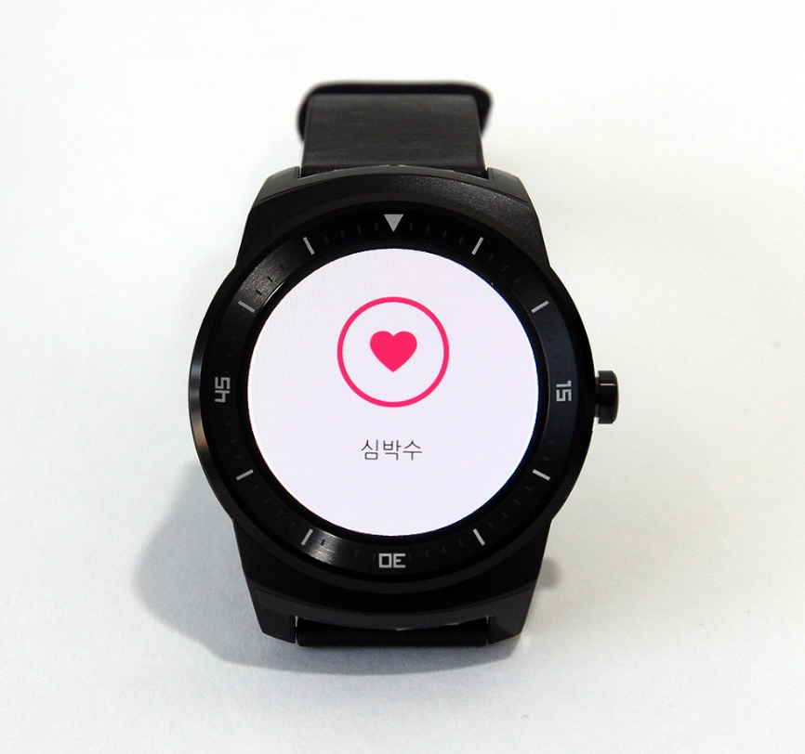
웃음 소리 인식
심박수 체크

Slide 29
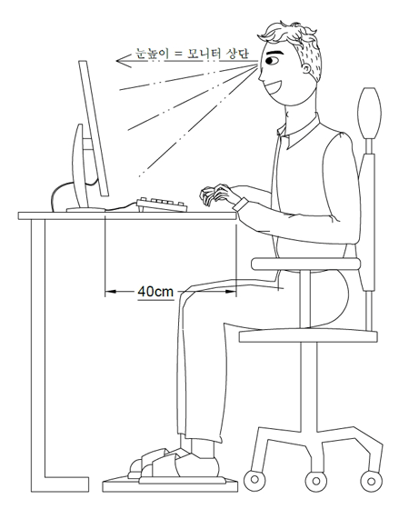

전제 조건
적정 거리 유지
심한 움직임

Slide 30

기대 효과

Slide 31
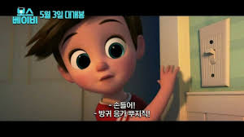
기대 효과
영화 예고편

Slide 32
Q&A
Thank you

